Slide 1
«Формирование гражданской идентичности учащихся посредством кружковой работы»
«Омутинская специальная школа» филиал МАОУ ОСОШ №1
Подготовила: Хазова Т.П. - учитель технологии.

Slide 2
В школе процесс формирования гражданской идентичности может осуществляться как во время учебной деятельности, так и через внеурочную деятельность. Последняя подразумевает такие виды деятельности, которые создают необходимые условия для социализации личности ученика.
Участие ребенка в общешкольных делах должно осуществляется на добровольной основе, в соответствии с интересами и склонностями, с учетом возрастных особенностей. В то же время педагог в своей деятельности волен подбирать те технологии, формы и методы работы, что, по его мнению, будут наиболее эффективны для формирования гражданской идентичности подрастающего поколения. И если внеурочная деятельность будет рассматриваться не только как пространство для отдыха и развлечений, но и как способ приобретения опыта жизнедеятельности, то она станет эффективным средством процесса формирования гражданской идентичности.

Slide 3
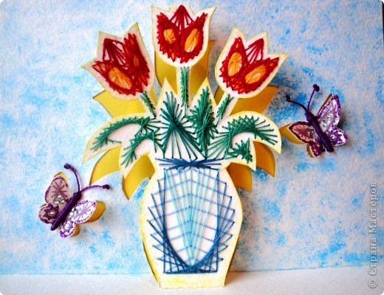
Одна из основных задач школы сделать ученика активным участником учебно - воспитательного процесса, организовать работу так, чтобы процесс стал инструментом саморазвития ребенка.
Организация внеурочной деятельности через работу кружков дополнительного образования является уникальным средством сотрудничества ребёнка с окружающими, способом реализации личностно- ориентированного подхода в обучении.
В нашей школе для организации внеурочной деятельности детей создано и работает много кружков, один из них–«Рукодельница» (изонить), руководителем которого являюсь я на протяжении многих лет.

Slide 4
Концепция программы
Занятия художественным трудом важны в воспитании гармонично развитой личности, повышении самооценки детей с ОВЗ. Творческий труд способствует воспитанию доброжелательного отношения к окружающему миру, социализации личности. Формирование умений и трудовых навыков происходит в едином процессе ознакомления с творчеством, искусством, культурой и эстетическими ценностями нашего народа и народов мира.

Slide 5
Актуальность
Актуальность программы определена проблемами, встречающимися у детей с ОВЗ. Это в первую очередь несовершенство зрительного восприятия, трудности пространственной ориентировки, недостаточное развитие мелкой моторики, нарушение координации движения у отдельных учащихся.
Занятия изонитью позволяют обеспечить занятость детей в свободное время, делая досуг более содержательным. Через занятия по программе дети приобщаются к традициям народного декоративно-прикладного творчества. Программа обучения построена таким образом, что с первых же занятий учащиеся видят конкретные результаты своего труда, а готовое изделие доставляет радость и удовлетворение от проделанной работы.

Slide 6
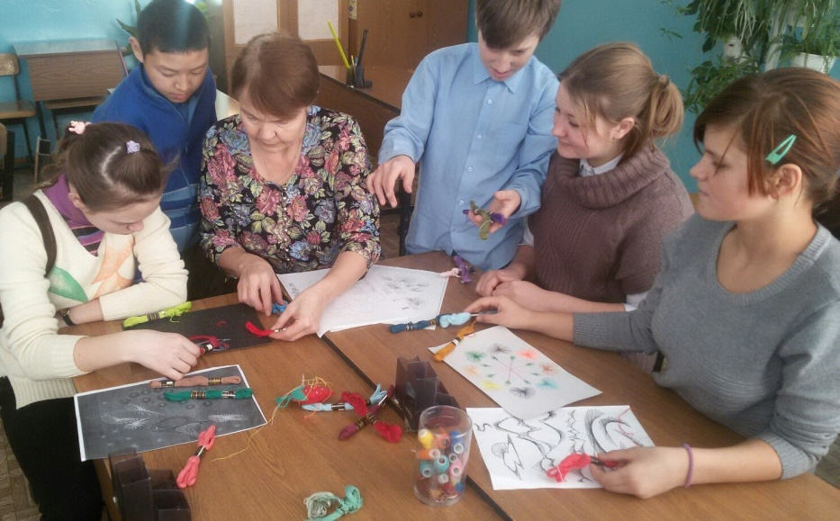
Педагогическая целесообразность
Занятия изонитью:
способствуют развитию мелкой моторики рук, что в свою очередь влияет на интеллектуальное и речевое развитие ребенка;
обеспечивают эмоциональное благополучие ребёнка;
способствуют целостному процессу психического, умственного и физического развития ребёнка.
создают условия для самореализации личности.

Slide 7
Цель программы
Создание условий для развития познавательного интереса учащихся к различным видам творческой деятельности через формирование коммуникативных и трудовых навыков, творческой инициативы и навыков сравнительного анализа.

Slide 8
Задачи программы
обучить основным приёмам изонити, выработать специальные трудовые умения и навыки
способствовать развитию творческой активности;
расширению кругозора; развитию мелкой моторики пальцев рук;
укреплению волевых качеств личности;
воспитывать эстетическое восприятие произведений декоративно-прикладного искусства; художественный вкус;
интерес к художественным традициям своего народа;
воспитание гармонично развитой личности; её социализации; расширению общего духовного богатства человека.

Slide 9
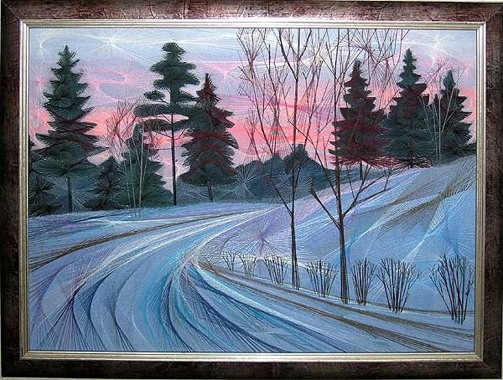
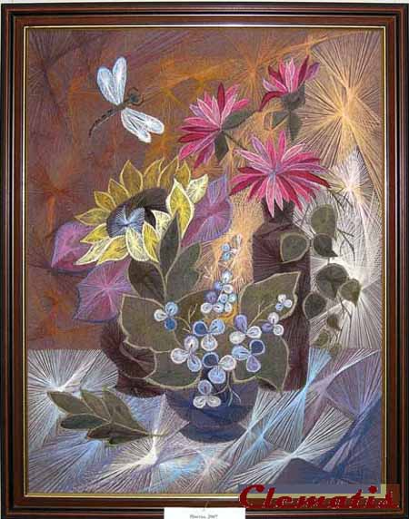
Направленность
Изонить -доступный для детей вид искусства. Картины, выполненные в технике ниточного дизайна, часто называют живыми. Их отличительная особенность в том, что они не написаны кистью художника, а сделаны из переплетённых ярких, цветных ниток.
Занятия изонитью позволяют детям удовлетворить свои познавательные интересы, расширить информированность в данной образовательной области, обогатить навыки общения и приобрести умение осуществлять совместную деятельность в процессе освоения программы. Один из приятных «секретов» изонити – то, что очень красивые работы требуют минимальных усилий и самых простых инструментов и материалов. Этот вид деятельности хорошо усваивается детьми, расширяет круг их знаний и умений, позволяет им приобрести практические навыки. К занятиям изонитью проявляют устойчивый интерес не только девочки, но и мальчики.

Slide 10
выполнение треугольников и четырехугольников:моделирование с их использованием образов
овладение техникой изонити
Цикл занятий
изображение дуг, завитков; использование их в работах
изображение углов;моделирование с их использованием образов
изображение окружностей, овалов в технике изонити; моделирование с их использованием образов
Add Your Text

Slide 11
Формы и режим занятий
Занятия кружка проводятся один раз в неделю согласно расписанию в течение 40 минут. При реализации творческих замыслов количество занятий для отдельных учащихся регулируется индивидуально.
Каждый учащийся находится на определённом этапе реализации своего замысла и трудится согласно своему уровню сложности, скорости выполнения работы.
Формы проведения занятий – сочетание теоретических и практических видов деятельности. Это: рассказ, беседа, показ, практическая работа, подготовка и проведение выставок.
Основная форма работы – практическая деятельность, позволяющая приобрести и совершенствовать основные умения и навыки вышивания и оформления предметов декоративно-прикладного характера, способствующая зарождению стойкой мотивации к труду.

Slide 12
Ожидаемые результаты
Овладение основными приёмами изонити, выработка специальных трудовых умений и навыков;
Развитие творческой активности; укрепление волевых качеств личности,
расширение кругозора;
Проявление интереса к декоративно-прикладному искусству, к художественным традициям своего народа;
Приобретение опыта жизнедеятельности, являющегося эффективным средством процесса формирования гражданской идентичности.

Slide 13
Формы подведения итогов реализации программы:
подготовка и проведение выставок работ участников кружка;
презентация лучших работ учащихся;
отбор работ для портфолио учащихся;
участие в конкурсах разного уровня;
оформление выставочного стенда в кабинете технологии и школе;
изготовление подарков к праздникам; творческий отчёт руководителя кружка.

Slide 14
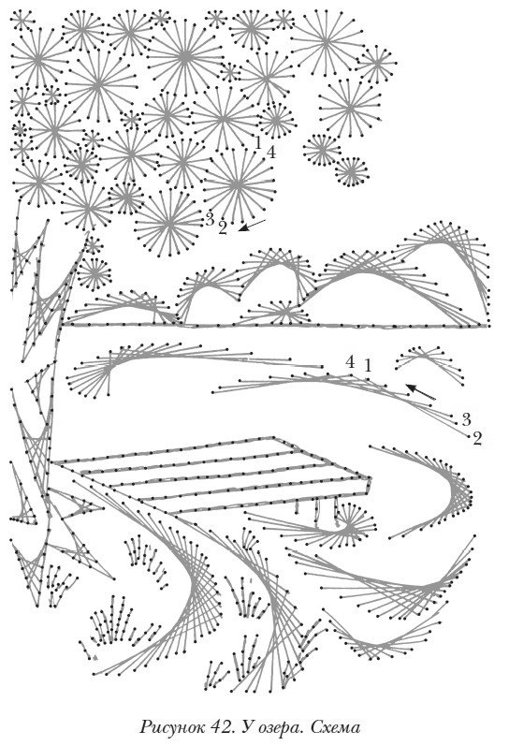
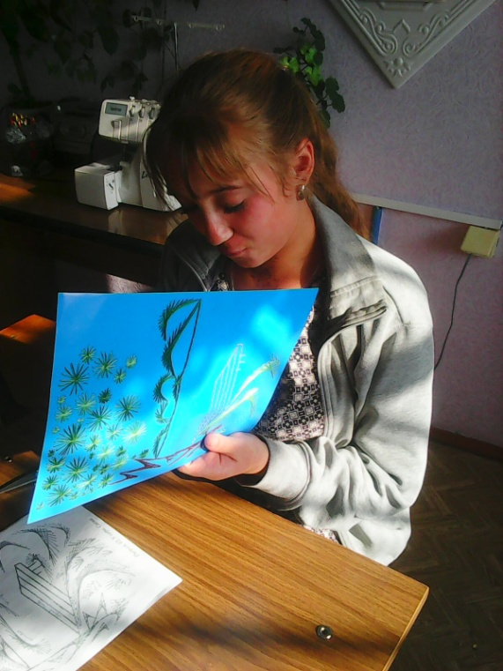
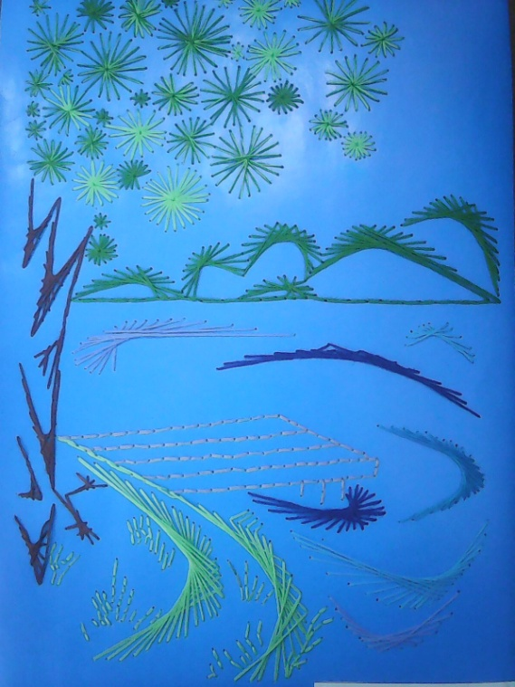
Занятия изонитью развивают творческие способности – процесс, который пронизывает все этапы развития личности ребенка, пробуждает инициативу и самостоятельность, привычку к свободному самовыражению, уверенности в себе.

Slide 15
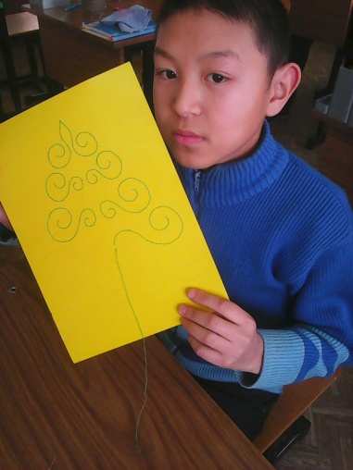
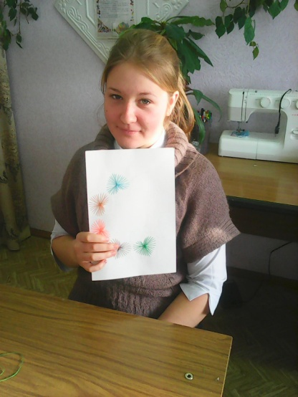
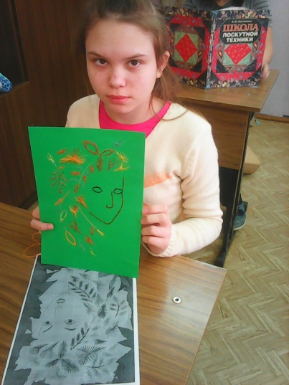
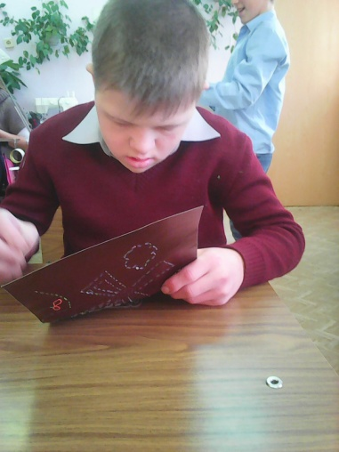
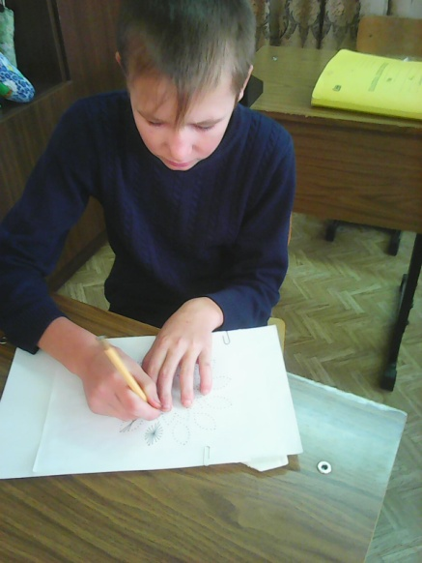
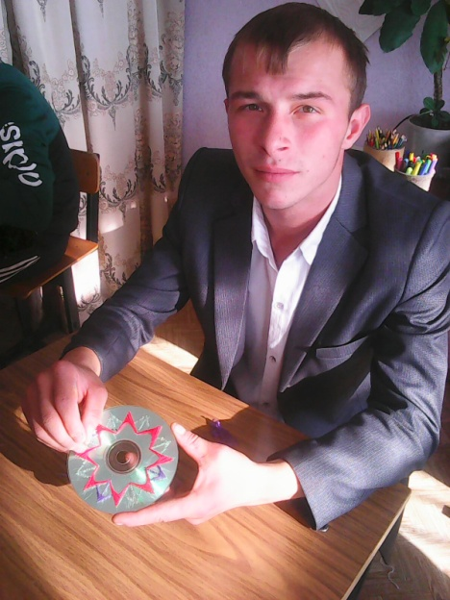
Изонитью заниматься нам, друзья, совсем не лень.
И поверьте: были б рады вышивать хоть целый день.

Slide 16
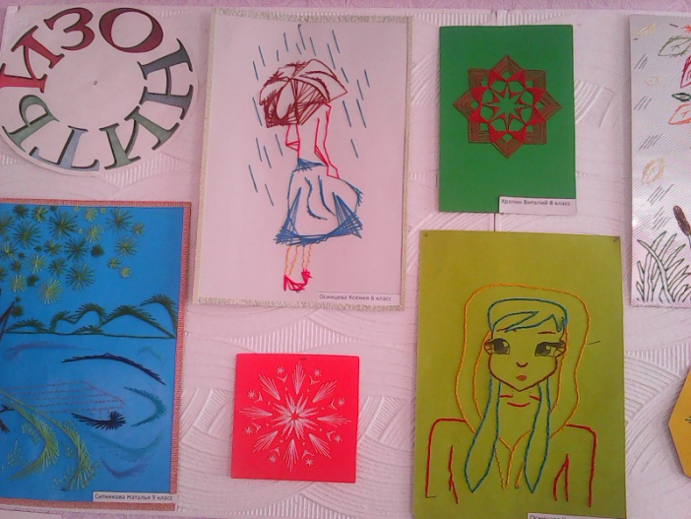
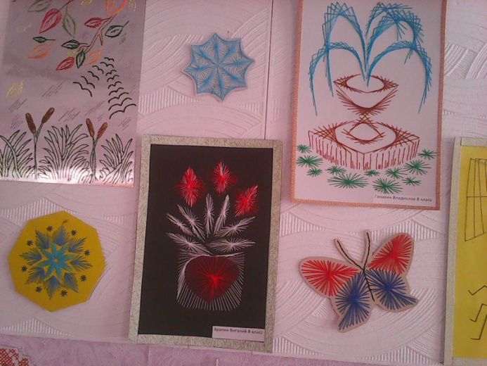
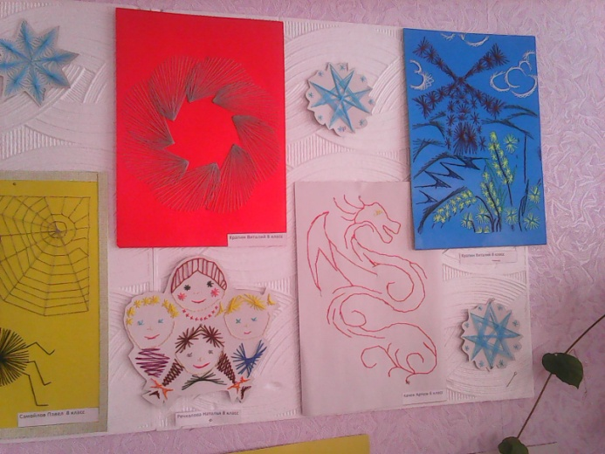
Итогом реализации программы является традиционная выставка работ учащихся, которая дает наглядное представление о результатах работы кружка.

Slide 17
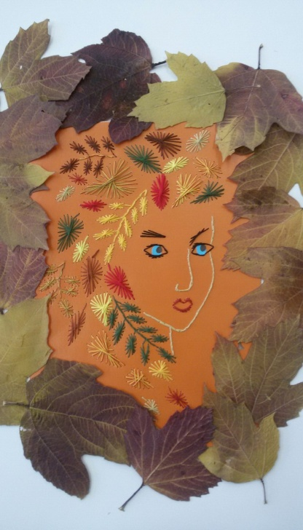
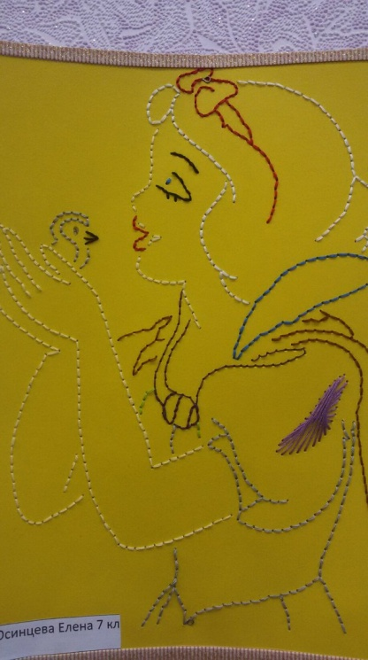
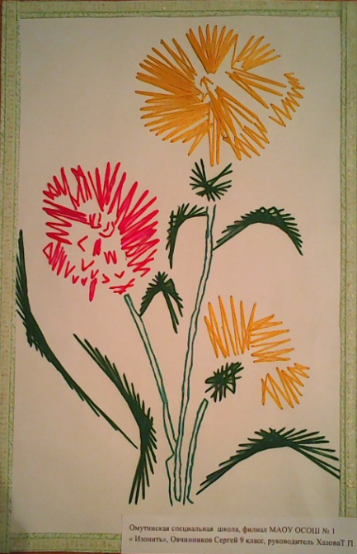
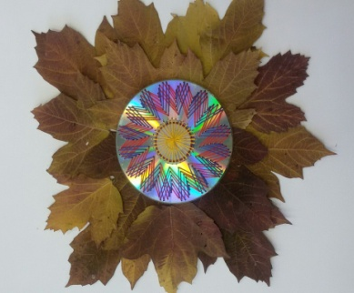
Творческие работы учащихся
Работы учащихся свидетельствуют о многообразии тематики, своеобразии детского художественного творчества.

Slide 18
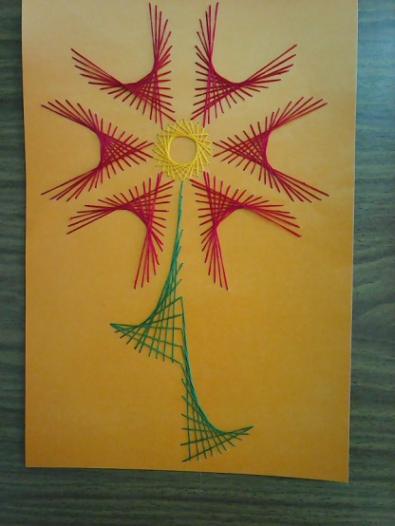
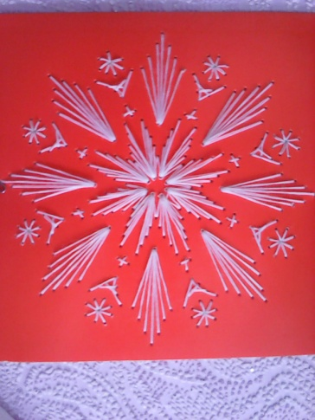
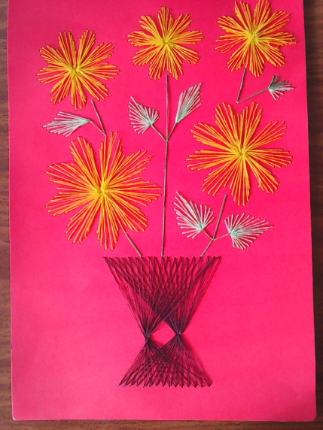
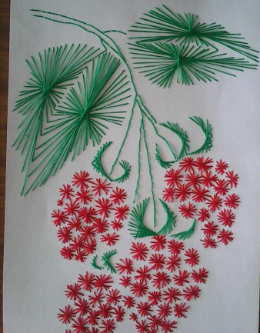
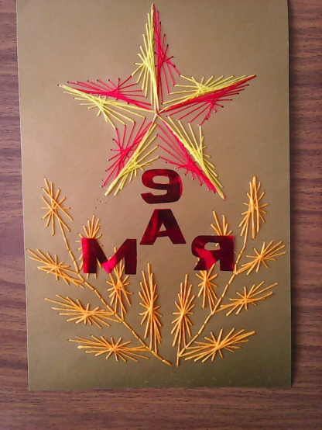
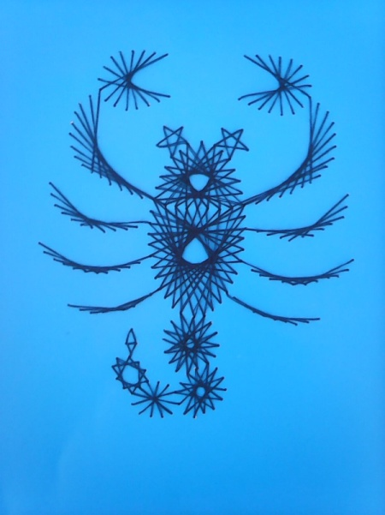
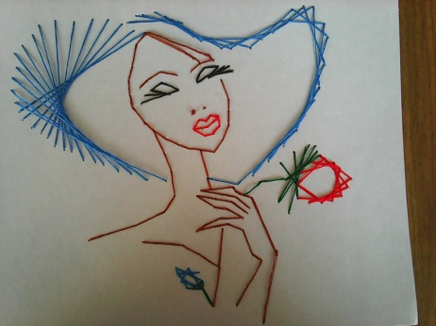
При отборе работ особое внимание уделяется новизне и актуальности темы на оригинальность ее решения, качество исполнения, художественные средства создания образа, использование новых материалов.

Slide 19
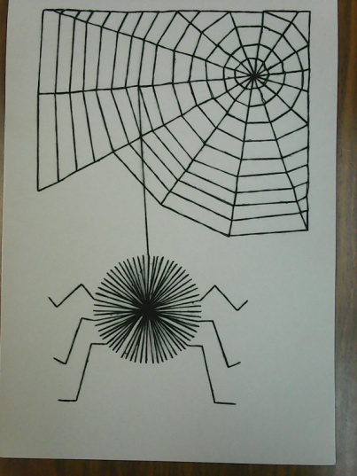
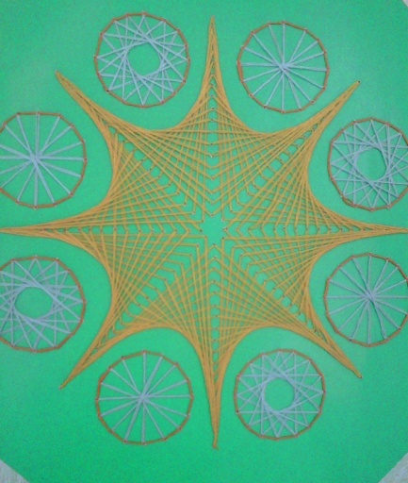
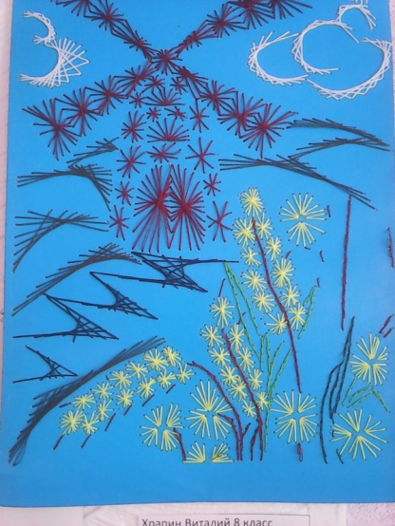
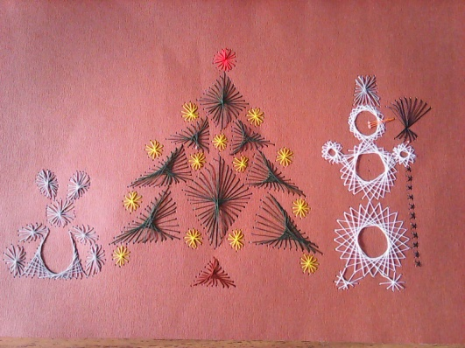
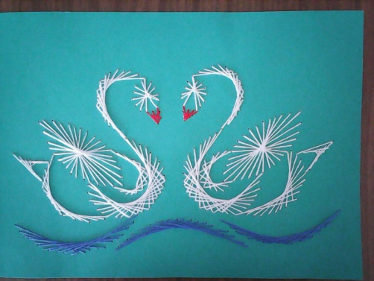
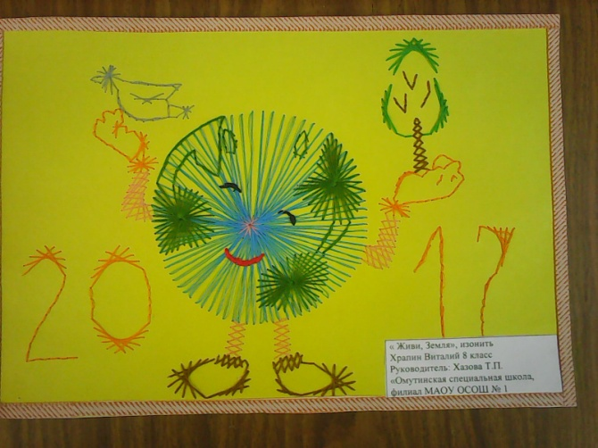
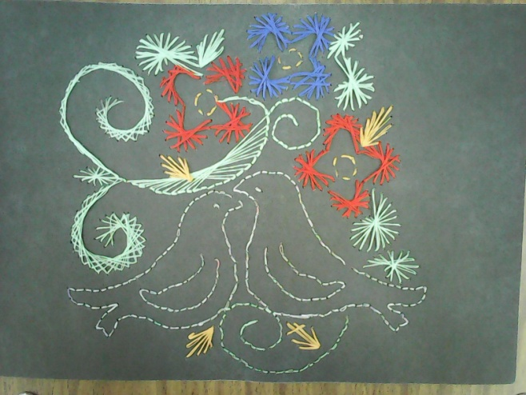
Дети в силу своих возможностей выражают свое мнение, доказывают свою точку зрения по выполнению своей работы, занимаются творчеством.

Slide 20
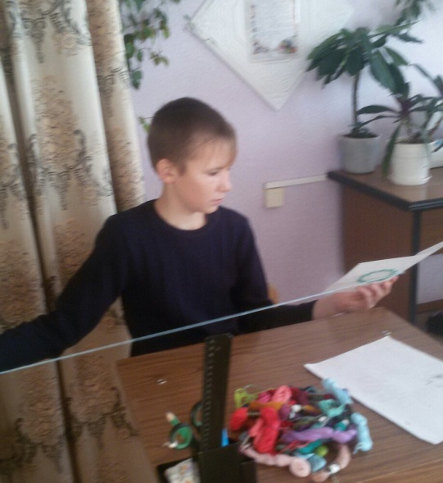
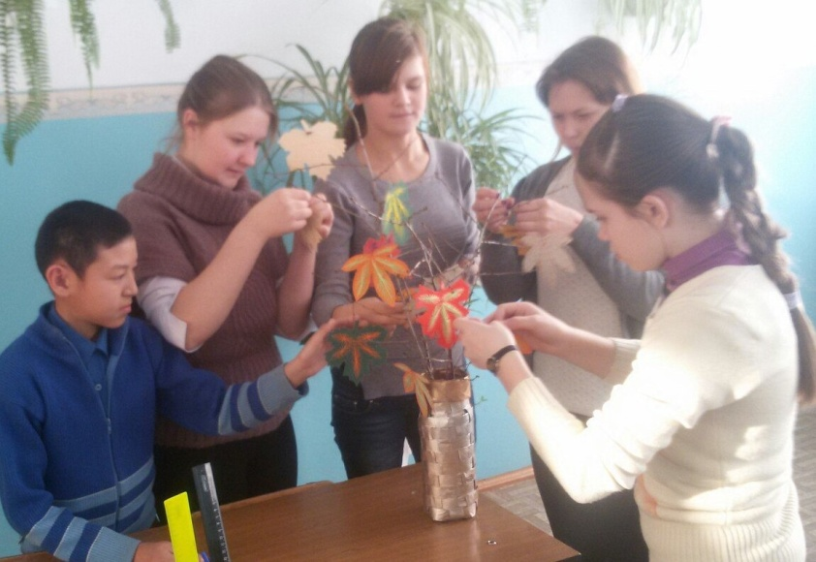
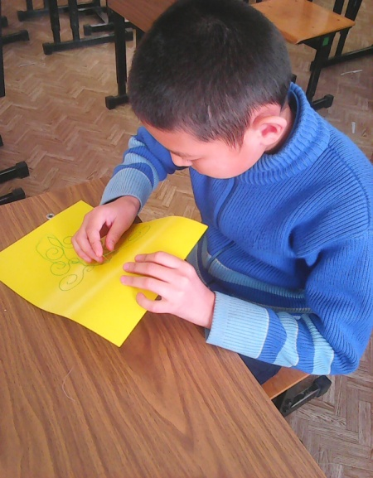
Кружок «Изонить» может многому научить!
Необходимо всех детей, независимо от их способностей, приобщать к творческой деятельности.

Slide 21
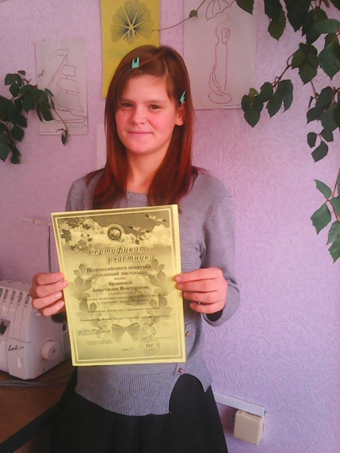
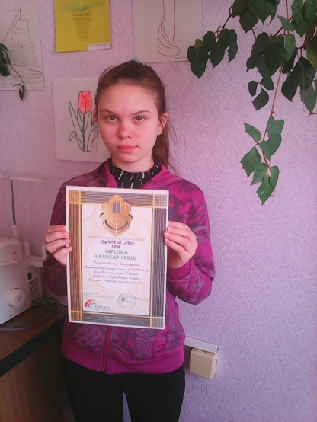
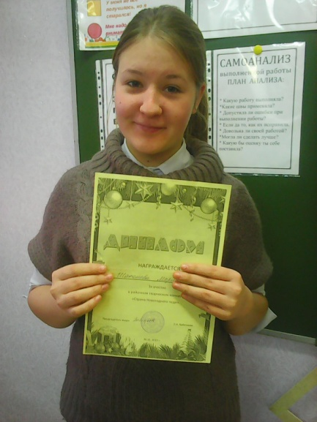
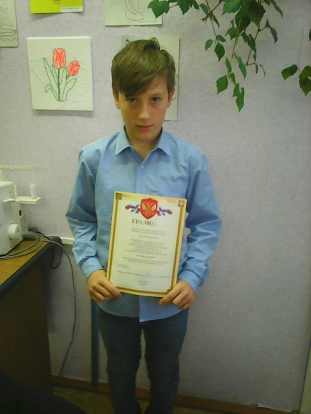
Наши достижения
Работы кружковцев регулярно принимают участие в различных конкурсах декоративно-прикладного творчества школьного, районного, областного, всероссийского и международного уровней. И неоднократно были отмечены сертификатами и дипломами.

Slide 22
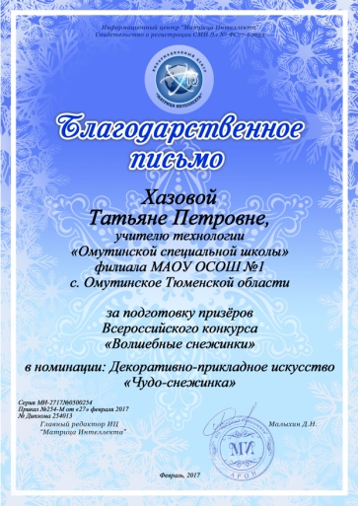
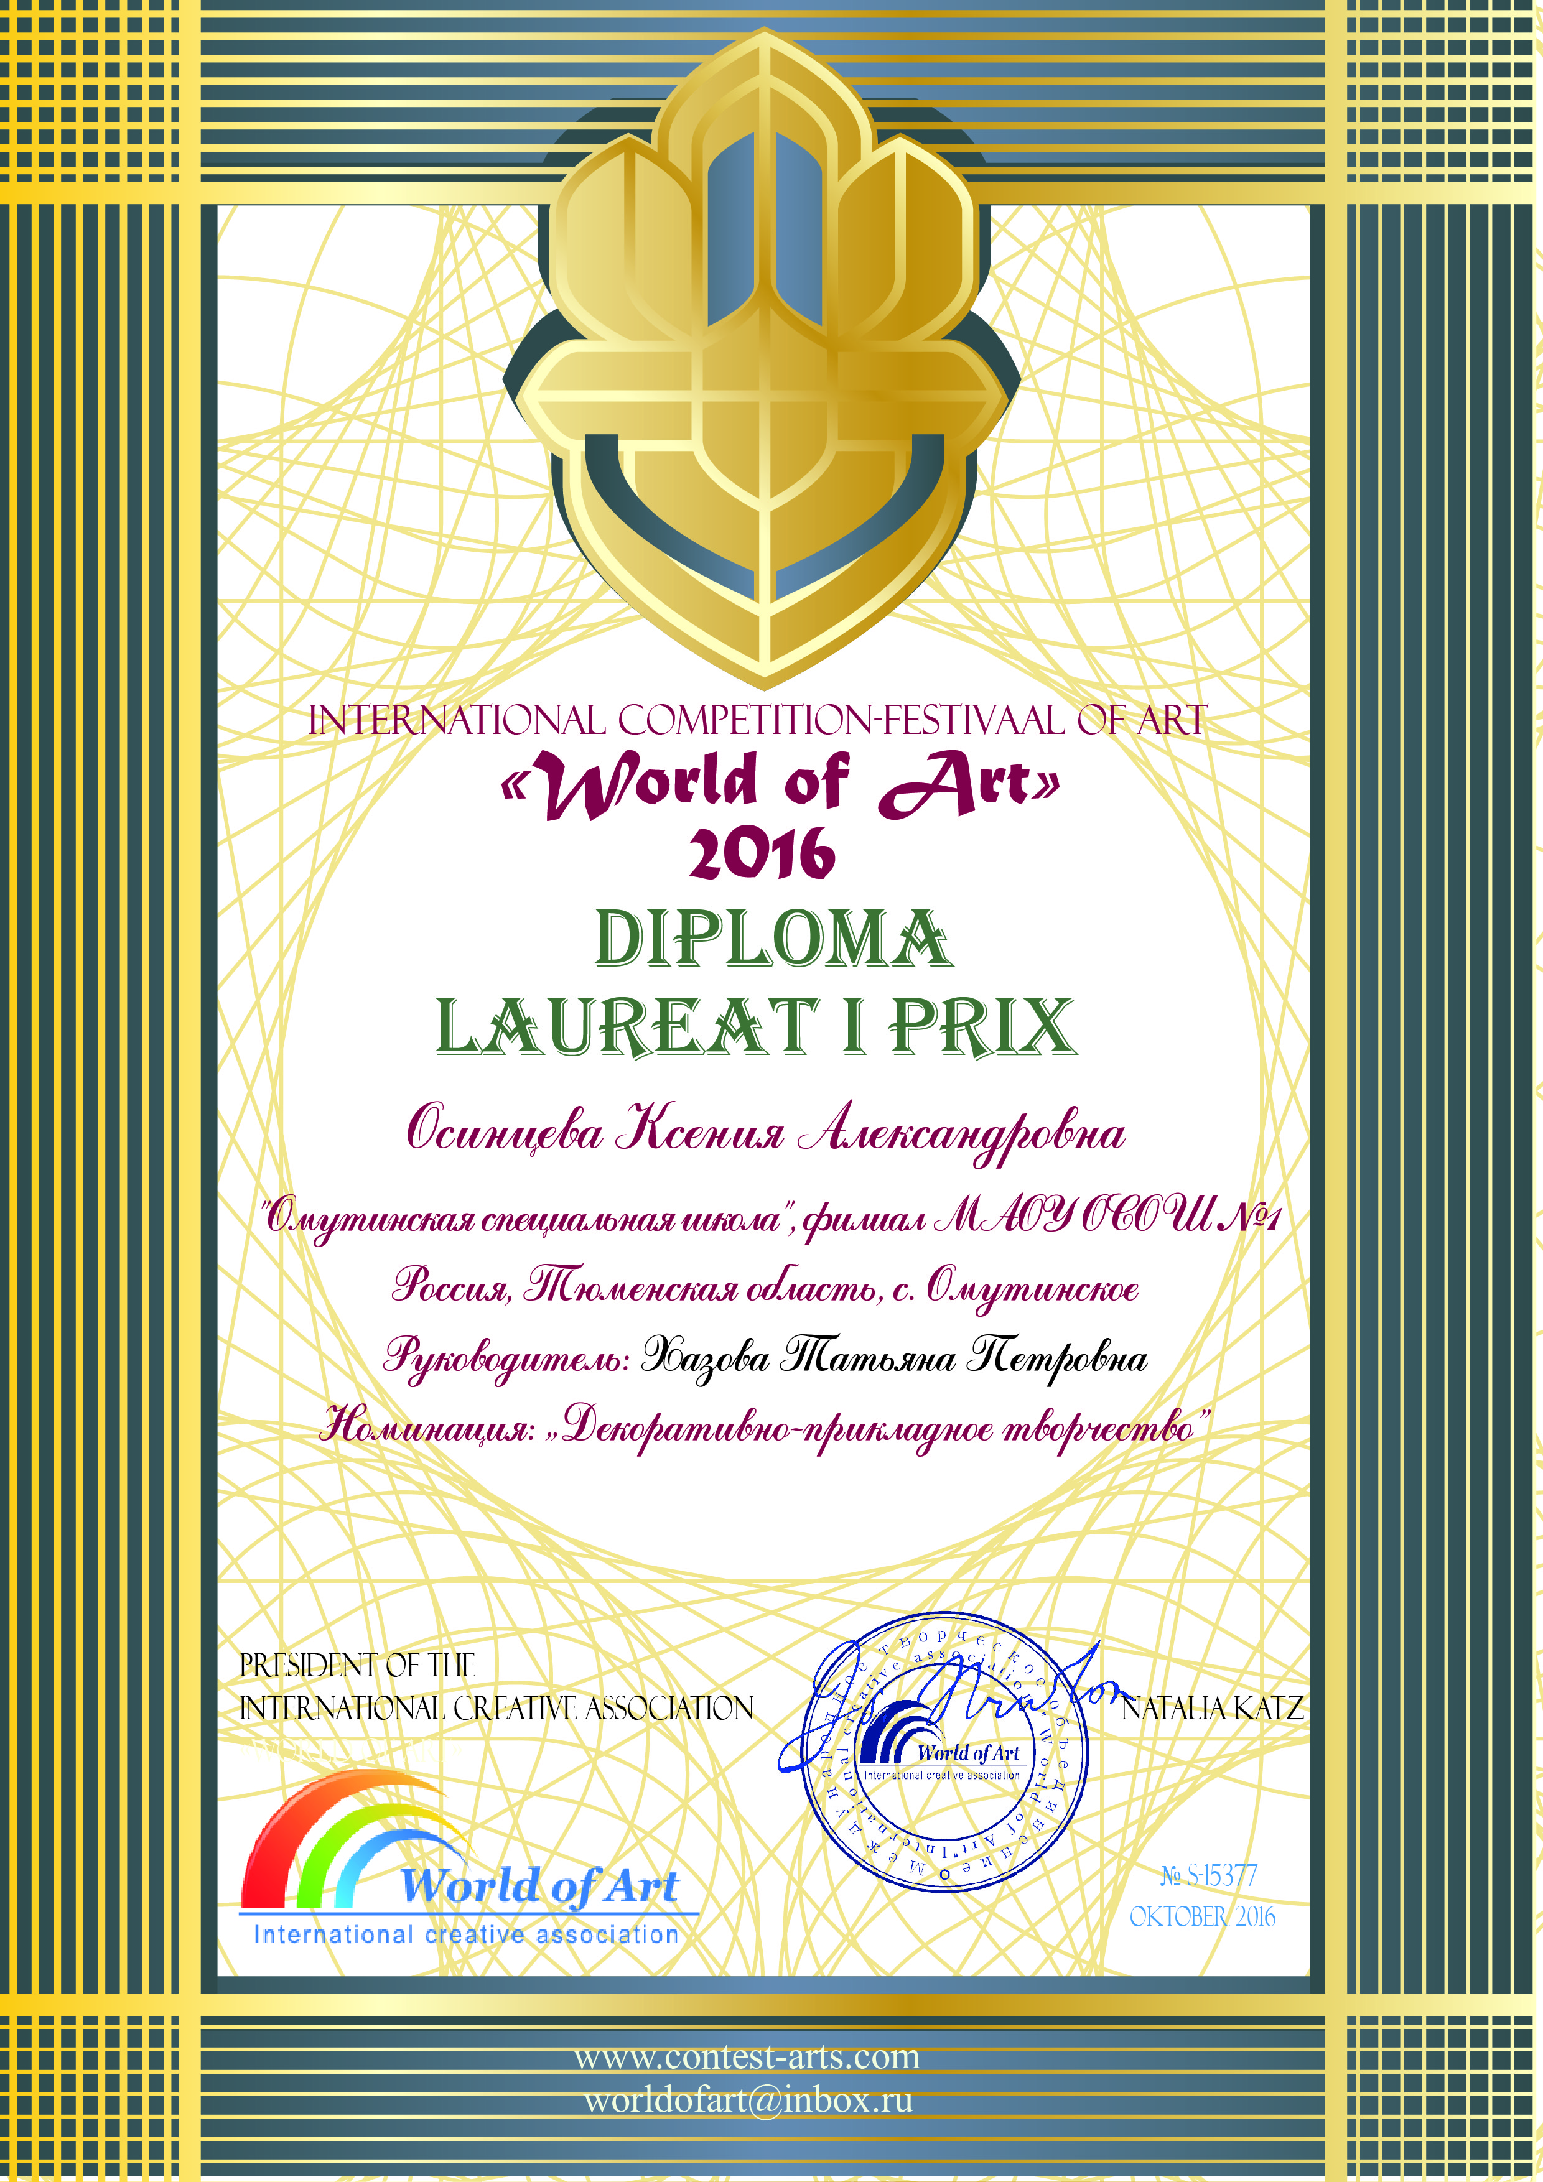

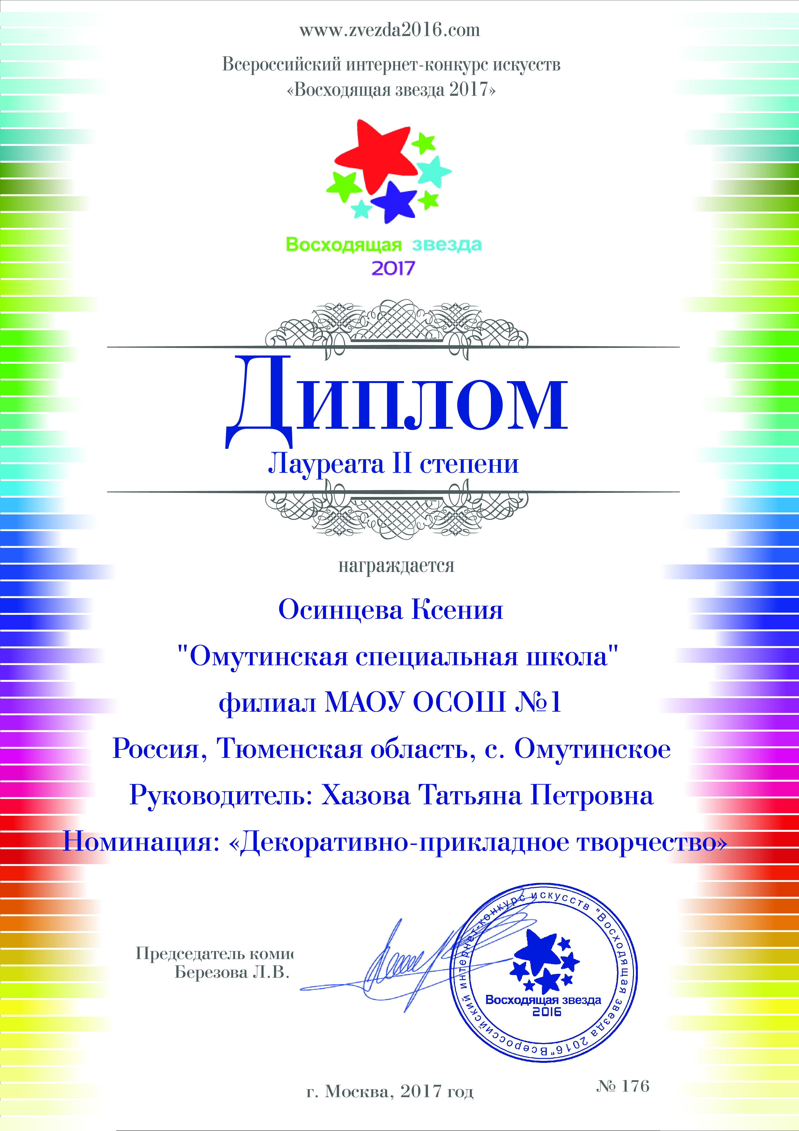



Slide 23
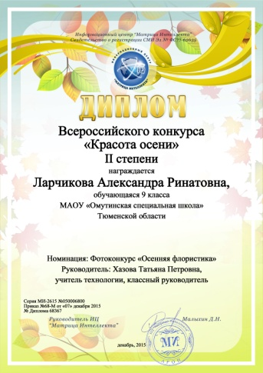

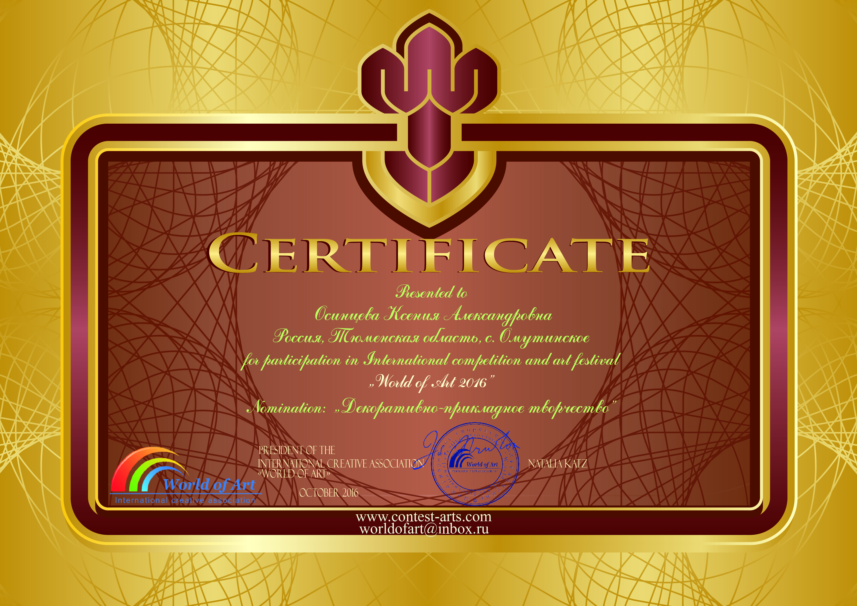
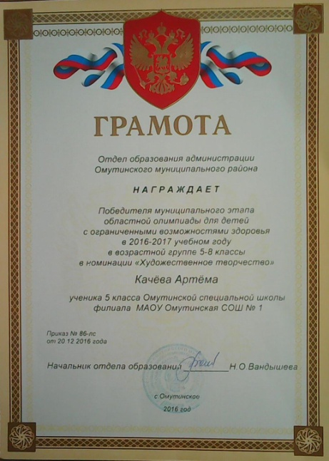

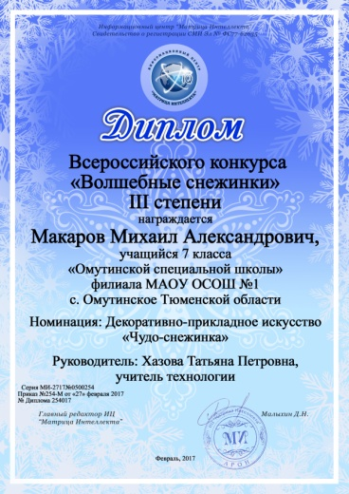

Slide 24
Динамика участия в творческих конкурсах
Муниципальный уровень

Slide 25
Динамика участия в творческих конкурсах
Областной уровень

Slide 26
Динамика участия в творческих конкурсах
Всероссийский и Международный уровни

Slide 27

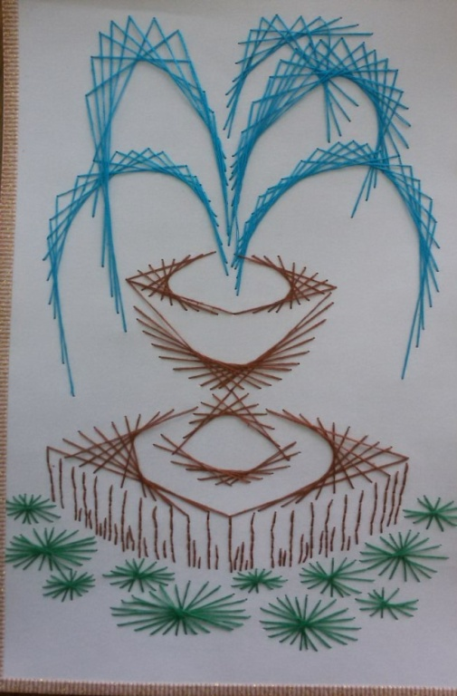
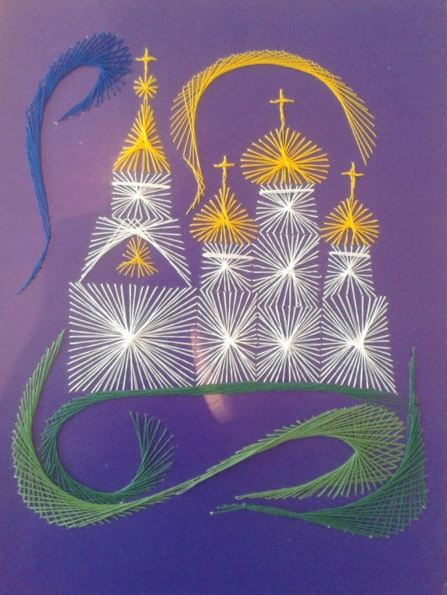
Очень интересно и увлекательно, когда из обычных ниток и картона получаются необычные поделки и картины. Мои воспитанники разделяют мое увлечение, и вместе со мной делают первые шаги в мир искусства

Slide 28
Результат деятельности
Приобретается опыт жизнедеятельности, являющийся эффективным средством процесса формирования гражданской идентичности.
Проявляется интерес к декоративно-прикладному искусству, к художественным традициям своего народа
Развивается творческая активность; укрепляются волевые качества личности,
расширяется кругозор

Slide 29

Вывод
В целом работа кружка «Рукодельница» -это один из способов приобретения опыта жизнедеятельности. Я считаю, что выбранная мной технология, формы и методы работы, оказывают положительное влияние на формирование личности учащихся и гражданской идентичности.

